Slide 1
WARNA SUARA
Universitas Esa Unggul 2017

Slide 2
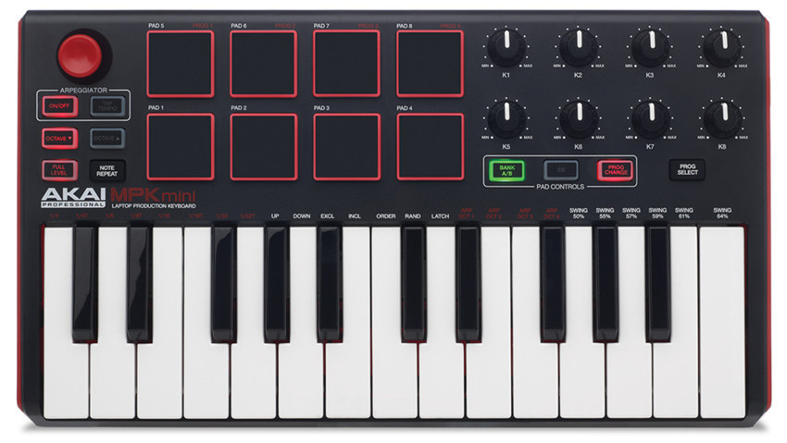
MIDI (Musical Instrument Digital Interface)
Adalah bahasa yang digunakan instrumen musik elektrik, perangkat controler, sebuah komputer eksternal, dan peranti sejenis untuk berkomunikasi dan input.
MIDI menangkap event notasi dan perubahan atribut dan aksen nada, mengkodekannya menjadi pesan digital, dan mengirimkan kode tersebut sebagai pesan ke peranti lain untuk mengatur suara yang dihasilkan beserta parameternya.

Slide 3
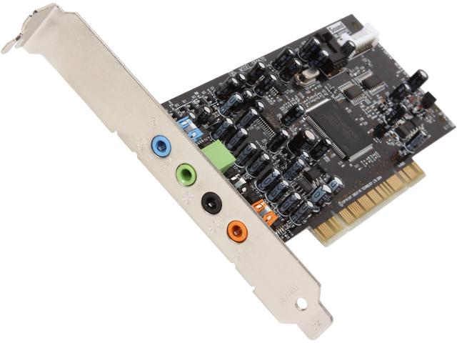
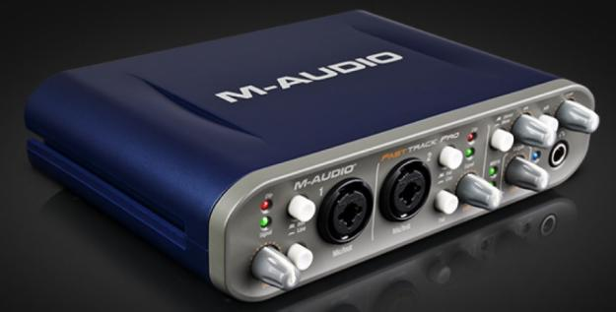
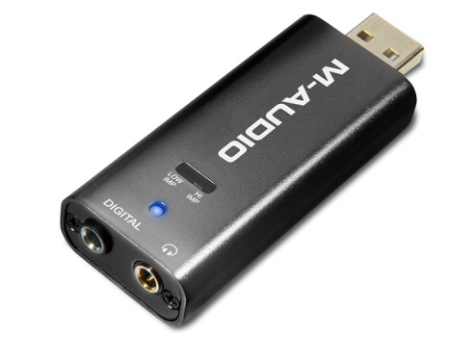
Sound Card

Slide 4
Cords / Notasi
Adalah suatu susunan beberapa nada yang dibentuk menjadi satu, bisa terdiri atas dua atau lebih nada. Chord ini menurut teori terbagi atas beberapa jenis : 1. Triad (Major & Minor) 2. Seventh 3. Extended 4. Added

Slide 5
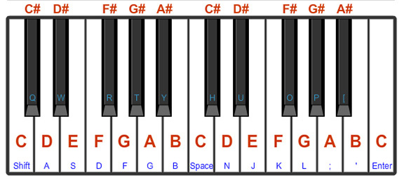
C – D – E – F – G – A – B - C
Nada Mayor, ciri-cirinya : Riang dan bersemangat
Biasanya diawali dan diakhiri dengan nada Do (1 – 3 – 5 / CEG )
Pola interval : 1 , 1 , ½, 1 , 1 , 1, ½
Nada minor, ciri-cirinya : melankholis
Biasanya diawali dan diakhiri dengan nada La / A
Pola interval : 1 , ½ , 1 , 1 , ½ , 1 , 1

